Slide 1
It Will Rise

Slide 2
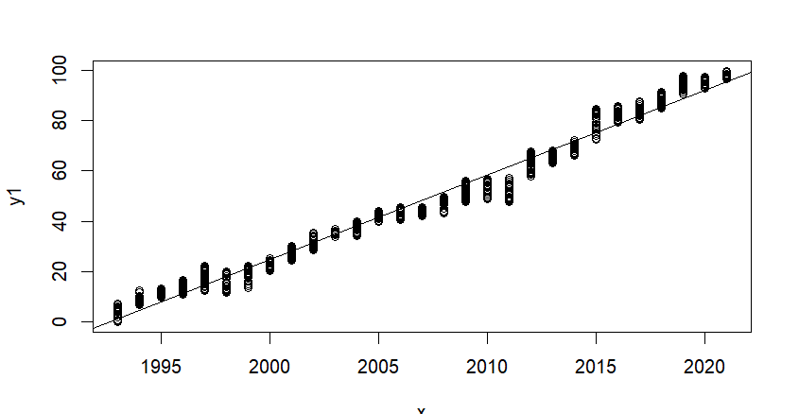

Slide 3
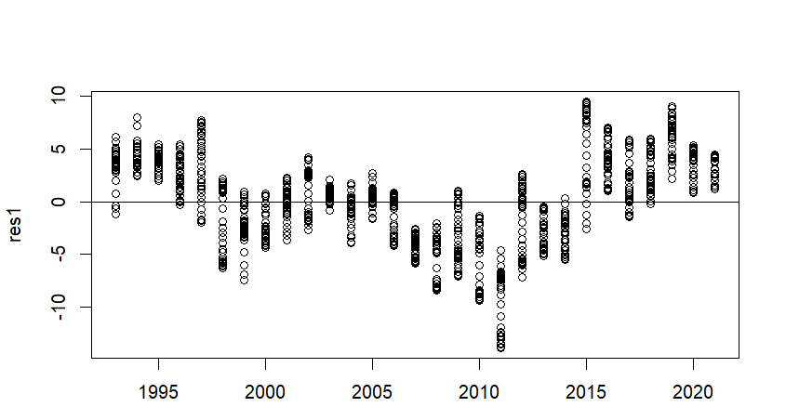

Slide 4
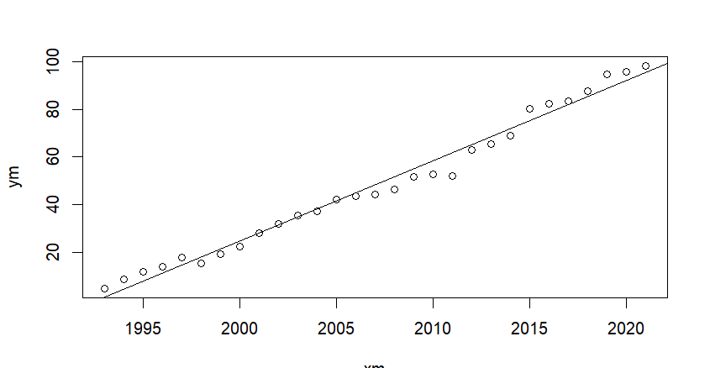

Slide 5
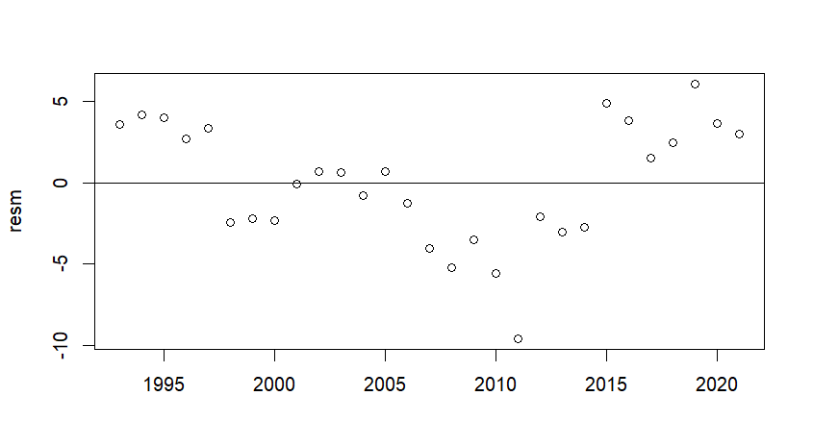

Slide 6
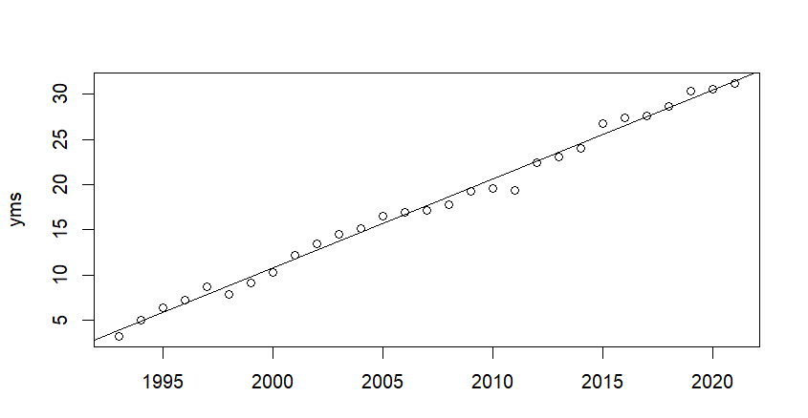

Slide 7
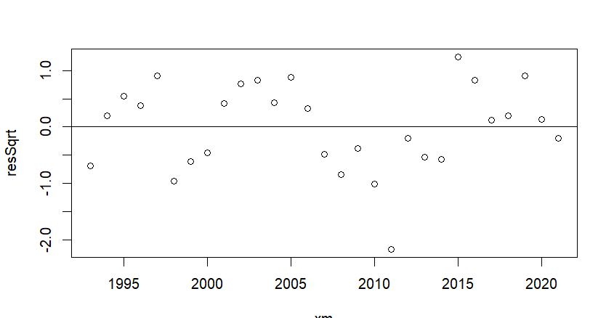

Slide 8
y = 0.015x^2+3.37x

Slide 9
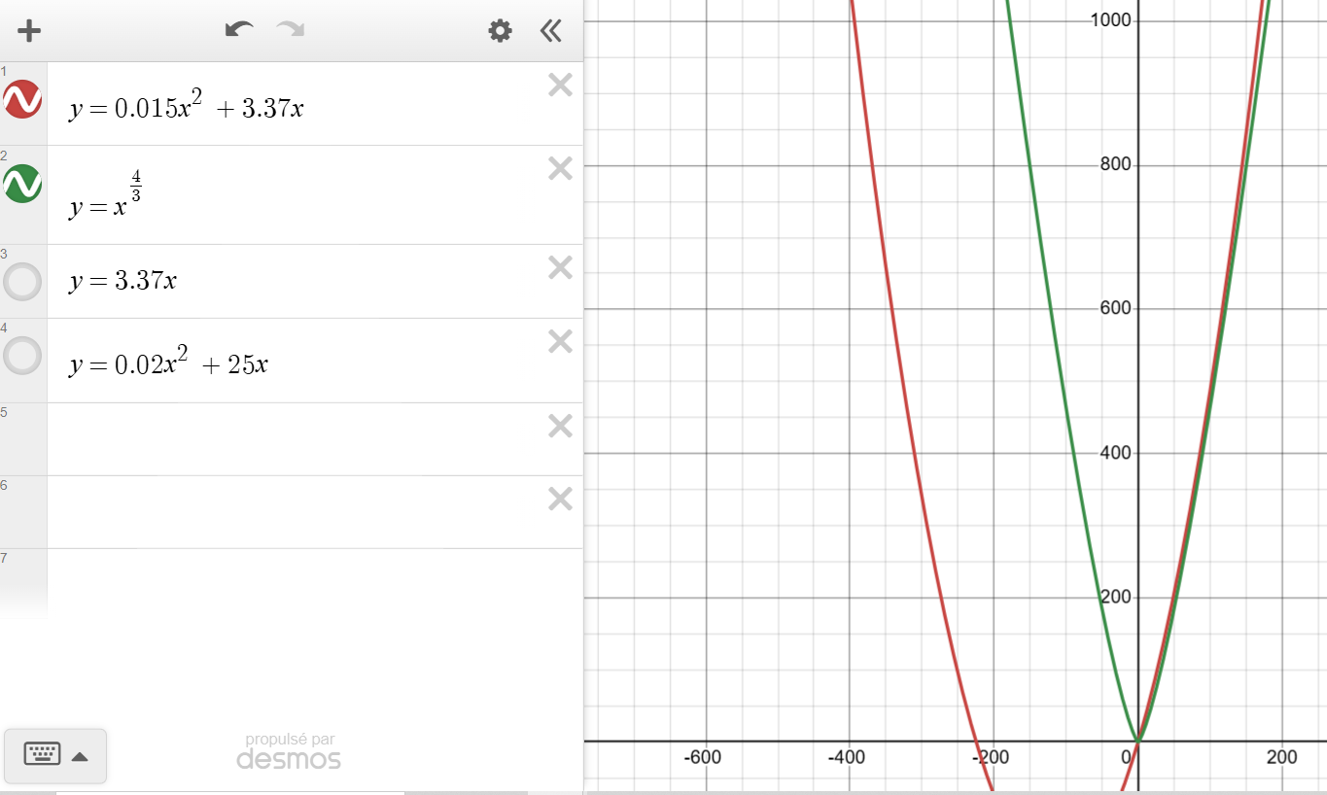
Estime 532 mm (0,53 m) d'ici 2100
Contre
IPCC.CH, prévoient une augmentation d'environ 630 mm (0,63 m)

Slide 10
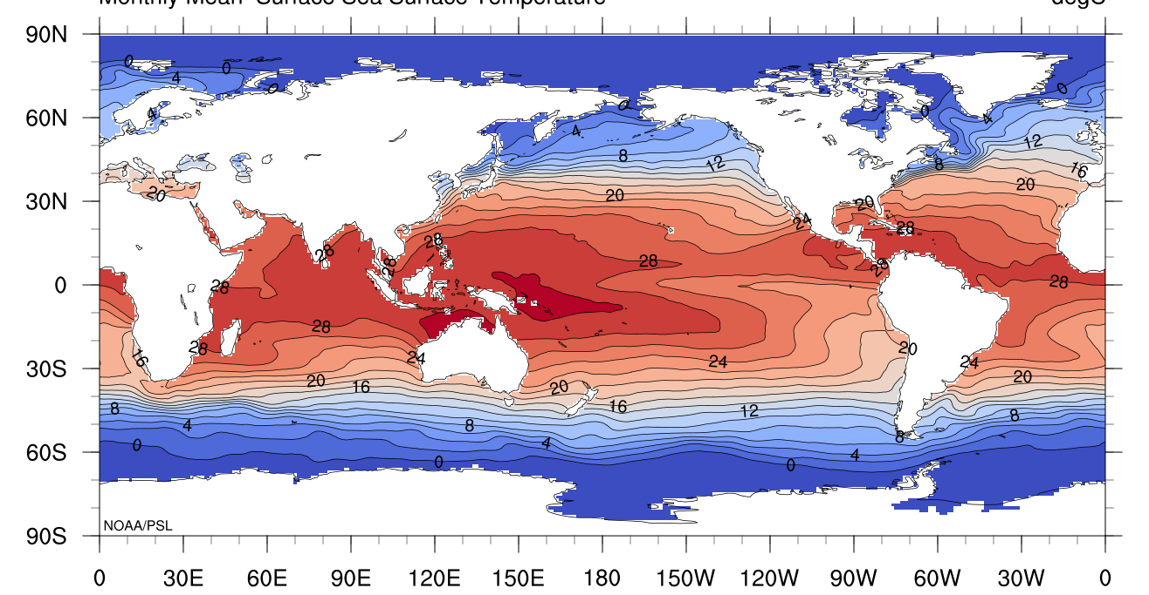

Slide 11
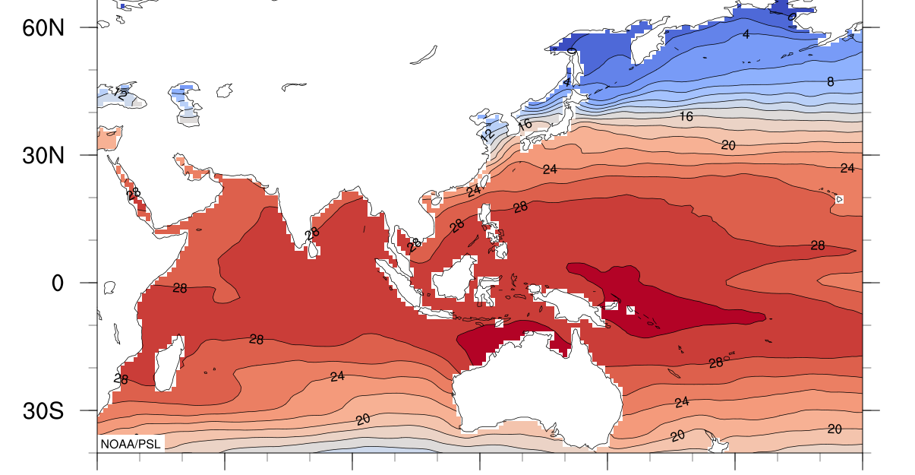

Slide 12
y = 0.02x^2+16x

Slide 13
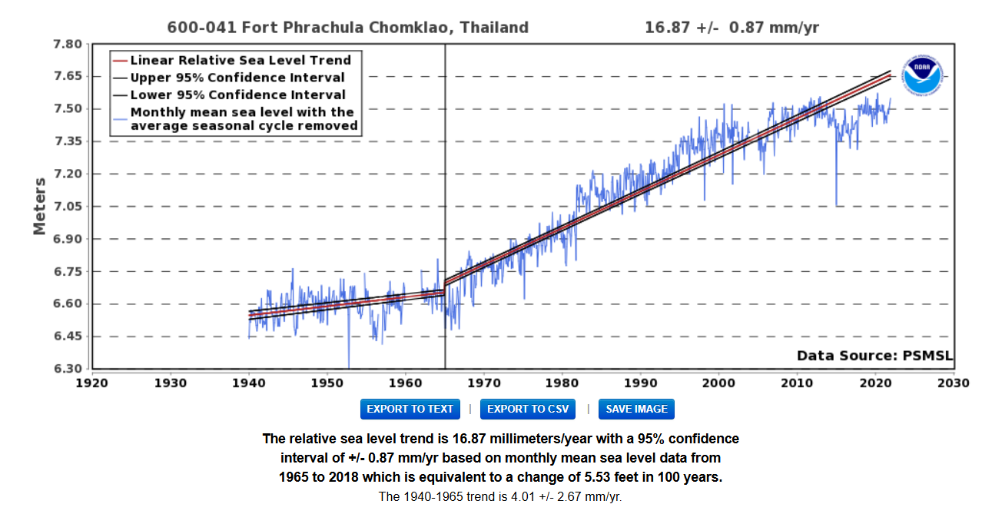

Slide 14
Année | 1994 | 2100
Population totale (Asie-Pacifique) | 3.8 Milliards | 7.8 Milliards
Superficie submerge (inondations) | 610’000 km2 | 860’000 km2
Population déplacée/affectée | 207 millions | 456 millions

Slide 15
y = 0.02x^2 + 7.31x
On modifie la formule pour tenir compte d'une augmentation de 1 mètre du niveau de l'eau, tout en gardant la même accélération.

Slide 16
y = 2.3491x + 207
On peut trouver une relation pour le nombre d’habitants affectés par cette augmentation selon l’année, en millions.

